Slide 1
Úrok, úroková míra, příklady
FIU/BPFPM
Finanční a pojistná matematika
Ing. Roman Hlawiczka, Ph.D.
Katedra financí a účetnictví

Slide 2
Co je úroková míra?
Též označována jako úroková sazba. Udává procentní navýšení půjčené částky za určité období, většinou jednoho roku. Ten se zapisuje jako x % p. a. (zkratka od per annum).
Jednoduché úročení

Slide 3
Výši úrokové míry ovlivňuje:
účel a typ úvěru,
doba splatnosti,
míra inflace,
rizikovost půjčky.

Slide 4
Z ekonomického hlediska rozlišujeme tyto úrokové míry:
nominální úroková míra: je přímo uvedená ve smlouvách a nabídkách bankovních produktů,
reálná úroková míra: znázorňuje, jak se mění kupní síla vložených či půjčených peněz. Vypočítá se tak, že se od nominální úrokové sazby odečte míra inflace. Jestliže je nominální úroková míra nižší a inflace vyšší, je reálná úroková míra záporná a hodnota peněz roste.
Výši úrokové míry považuje mnoho zájemců o bankovní či nebankovní úvěr za stěžejní. Nevyjadřuje ale cenu úvěru, k tomu slouží RPSN, která kromě úrokové míry počítá i s dalšími náklady, které jsou s úvěrem spojené. Jaký žadatel dostane nejnižší úrok?

Slide 5
Úroková sazba
procentní vyjádření odměny, kterou musí dlužník zaplatit věřiteli za půjčku či úvěr

Slide 6
Úroková sazba je procentní vyjádření zvýšení půjčené částky za určité časové období. Úroková sazba určuje, kolik z jistiny musí dlužník za předem smluvně stanovenou dobu věřiteli za půjčku či úvěr zaplatit.

Slide 7
Úroková sazba
Procentní vyjádření úrokové sazby vyčísluje, jakou částku finanční instituci, která úvěr (zápůjčku) poskytla, zaplatí dlužník navíc. Ve většině případů se jedná o procento fixní (stálé), ale může být někdy i úroková sazba proměnlivá, tzn. že poskytující finanční instituce může toto procento v průběhu úvěru měnit, snižovat či zvyšovat. Tento údaj je udáván ke konci určeného období, převážně ke konci kalendářního roku, avšak pouze po dobu splácení úvěru. Neobsahuje však poplatek za vyřízení úvěru, poplatek za vedení úvěrového účtu, případně další poplatky poskytujícího finančního ústavu, proto je pro klienta důležitějším údajem tzv. RPSN (roční procentní sazba nákladů) – čili částka všech výše uvedených poplatků a nákladů, které zaplatíme poskytovateli úvěru nad rámec splátky navíc.

Slide 8
Typy úrokových sazeb
Nominální úroková sazba
Z ekonomického hlediska lze rozlišit úrokové sazby na nominální a reálné. Nominální úrokové sazby jsou sazby uváděné ve smlouvách o úvěrech u sazebních bank nebo v reklamách na spoření či půjčky.

Slide 9
Reálná úroková sazba
Reálné úrokové sazby jsou sazby, které ukazují, jak se změní kupní síla vložených nebo půjčených peněz. Reálné úrokové sazby se počítají tak, že se od nominálních úrokových sazeb odečte míra inflace. Když jsou nominální úrokové sazby nízké a inflace vyšší, mohou být reálné úrokové sazby záporné. To znamená, že hodnota peněz díky úročení roste, ale neroste tak rychle, aby tento růst byl roven tempu, jakým peníze ztrácejí hodnotu kvůli inflaci. Ve výsledku vložená nebo půjčená suma ztrácí kupní sílu. Tento výsledek je výhodný pro dlužníky, kterým klesá reálná hodnota dluhu. Na druhou stranu je nevýhodný pro věřitele, kterým klesá reálná hodnota půjčených peněz.

Slide 10
Limitní úroková sazba – „repo sazba“
ČNB nastavuje svoji měnovou politiku prostřednictvím tří sazeb. Klíčovou je tzv. limitní úroková sazba pro dvoutýdenní repo operace, ve zkratce označovaná jako repo sazba. Touto sazbou je úročena nadbytečná likvidita komerčních bank, kterou si ukládají u ČNB. S repo sazbou jsou automaticky svázány dvě zbylé úrokové sazby – lombardní a diskontní sazba.

Slide 11
Diskontní úroková sazba
Diskontní sazba patří mezi další klíčové úrokové sazby centrální banky. Je to sazba, kterou se úročí vklady, které komerční banky uloží přes noc do centrální banky. Jde zároveň i o dolní mez pohybu krátkodobých úrokových sazeb.

Slide 12
Lombardní úroková sazba
Lombardní úroková sazba je třetí úrokovou sazbou, kterou vyhlašuje centrální banka. Je to úroková sazba účtovaná komerčním bankám za půjčky, které jim centrální banka poskytne přes noc. Banky si za tuto sazbu půjčují jen tehdy, když si už nemohou půjčit na mezibankovním trhu.

Slide 13
Mezibankovní úroková sazba
Výši sazeb na mezibankovním trhu určuje PRIBOR (Prague Interbank Offered Rate) podle délky splatnosti. Tzv. pražská mezibankovní úroková sazba je sazba, za kterou si banky mezi sebou půjčují. Z mezibankovních sazeb určují banky výši úrokových sazeb pro klienty. U úvěrů k nim navíc připočítávají sazbu nákladů banky, rizikovou přirážku produktu, rizikovou přirážku podle bonity klienta, rizikovou přirážku podle splatnosti produktu, přirážku nákladů na kapitál a ziskovou přirážku banky.

Slide 14
Úroková sazba úvěru
U úvěru se rozlišují úrokové sazby, které mohou být:
fixované
variabilní
Fixní úroková sazba je sazba, která je pevně stanovená na určité období (měsíc, 1 rok, 3 roky, 10 let). Naopak variabilní úroková sazba se může měnit každý den – vychází z aktuálních podmínek na trhu a ze sazby PRIBOR.

Slide 15
Faktory ovlivňující úrokovou míru
Čistá úroková míra plynoucí z lidské preference nynější spotřeby před pozdější
Riziková prémie – čím vyšší je riziko nesplacení úvěru, tím více bude věřitel od dlužníka vyžadovat jako kompenzaci
Inflace, přesněji očekávané inflace – kdykoliv věřitel předpokládá, že kupní síla peněz klesne nějakou měrou v uvažovaném období, bude žádat od dlužníka vyšší sumu, aby tuto ztrátu nahradil (nominálně více je reálně stejně)

Slide 16
Faktory ovlivňující úrokovou míru
Kurzové riziko – v případě poskytování úvěru zahraničnímu subjektu
Úroková míra, za kterou centrální banka půjčuje prostředky komerčním bankovním domům
Doba fixace úrokové sazby
Úroková míra nezahrnuje další související poplatky na poskytnutí úvěru.

Slide 17
Úrok

Slide 18
Příklad
Honza si půjčí od kamaráda Martina začátku 1000Kč a za měsíc bude chtít Martin
vrátit 1100Kč. Jak velký bude úrok, který Honza zaplatí Martinovi? Kolik procent ze zapůjčené částky vrátí Honzovi Martinovi navíc?

Slide 19
Řešení

Slide 20
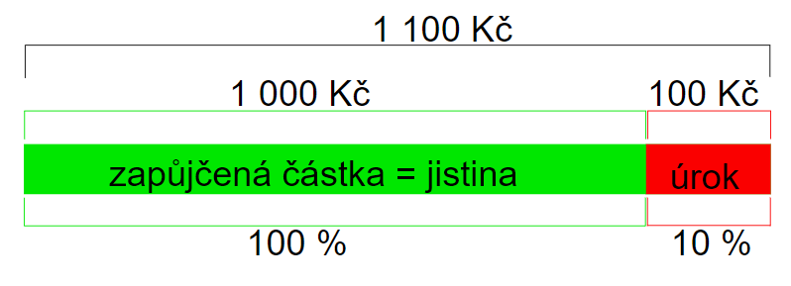
Graficky je situace znázorněna na obr.

Slide 22
Předchozí příklad nás motivuje k tomu, abychom si zavedli pojem úroková sazba, která ve výše uvedeném příkladu činila 10 %.
Úrokové sazby rozlišujeme dle časového období, ke kterému se vztahuje.

Slide 23
Definice
Roční úroková sazba (míra) je podíl úroku získaného za rok ze zapůjčené částky. Vyjadřuje se v procentech, nebo ve tvaru desetinného čísla.
Roční úrokovou sazbu značímei.
Roční úroková sazba (míra) označuje také jako úroková míra pa

Slide 24
pa vhodné pro latinské per annum, což znamená za jeden rok.
Pro úrokové sazby dle období používají následující zkratky:pa (per annum) – roční úroková sazba,
ps (za semestr) – pololetní úroková sazba,
pq (za kvartál) – čtvrtletní úroková sazba,
pm (per mensem) – měsíční úroková sazba,
pd (per diem) – denní úroková sazba.

Slide 26
Úroková sazba, kterou banky uvádí u úvěrů, se odvozuje z několika faktorů. Hlavním faktorem je však úroková repo sazba ČNB (Česká národní banka). Od úrokových repo sazeb ČNB se odvíjí úročení úvěrů poskytovaných bankami. Úrokové sazby ČNB stanovuje její bankovní rada. Bankovní rada odvozuje úrokové sazby podle vývoje a prognóz ekonomiky. Občas se v médiích objevuje slovní spojení "hypotéky zdraží", což zřejmě míní to, že ČNB zvedla úrokovou repo sazbu a v důsledku toho banky zvyšují úrokové sazby dalších finančních produktů.

Slide 27
Úrokové sazby měříme Hypoindexem , který se měří průměrnou úrokovou sazbu u hypoték v České republice.

Slide 28
Příklad

Slide 29
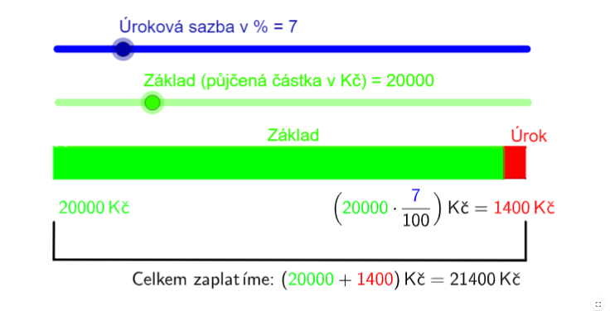
Řešení

Slide 31
Definice
Úroková doba je časový úsek, ve kterém je hlavním úročen .

Slide 32
30E/360 (německý standard, obchodní či německá metoda) Každý měsíc má 30 dní, každý rok má 360 dní.
30A/360 (americký standard) Standard je podobný standardu 30E/360. Liší se od standardu 30E/360 maximálně o jeden den. Pokud poslední den vkladu připadá na 31. den v měsíci a zároveň první den vkladu není 30. či 31. den v měsíci, pak se počítá i poslední den vkladu, tj. 31.

Slide 33
ACT/360 (mezinárodní standard, francouzská metoda) Započítává se skutečný počet dnů úrokové doby. Rok má 360 dní.
ACT/365 (anglická metoda) Započítává se skutečný počet dnů úrokové doby, tj. skutečný počet dní v měsíci. Rok má 365 dní.

Slide 34
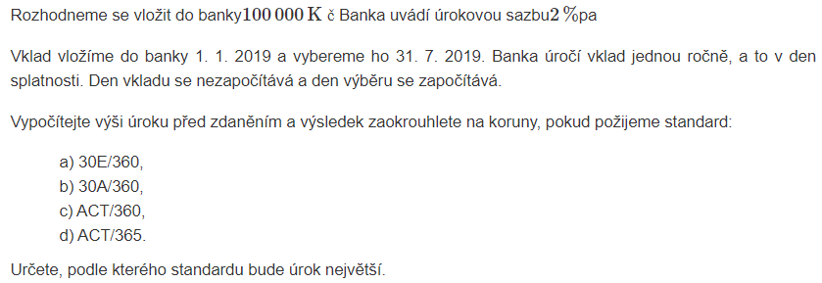
Příklad

Slide 35
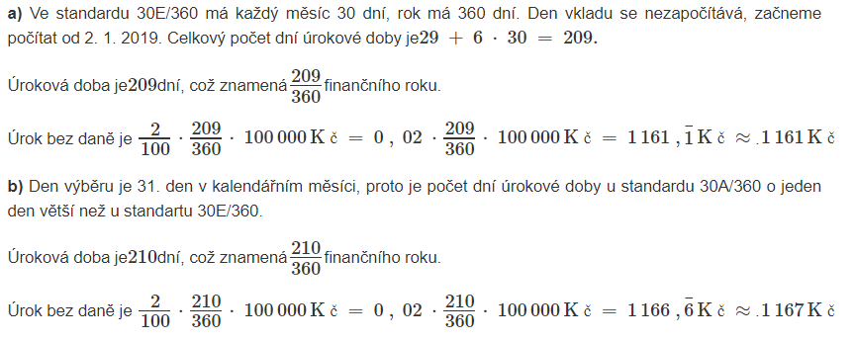
Řešení

Slide 38
výsledné porovnání úroků pro jednotlivé standardy je uvedeno v následující tabulce

Slide 40
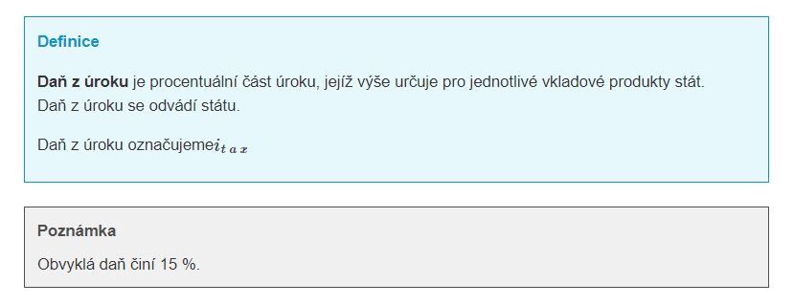

Slide 41
Nás bude zejména zajímat daň u vkladových produktů. Daň se odvádí ze zisku, tedy pokud si peníze půjčíme, nemusíme daň brát do úvahy při výpočtech, neboť v tomto případě bude daň platit věřitel. Ukažme si na příkladu vkladu, jak bude vypadat úrok před zdaněním a po zdanění. Pro názor budeme volit vyšší úrokovou sazbu, než současně banky poskytují, rovněž daň z úroku je vyšší než daň z úroku daná zákonem.

Slide 42
Příklad

Slide 43
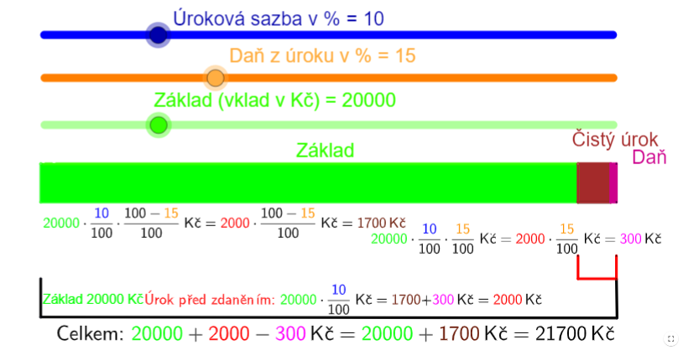
Řešení

Slide 44
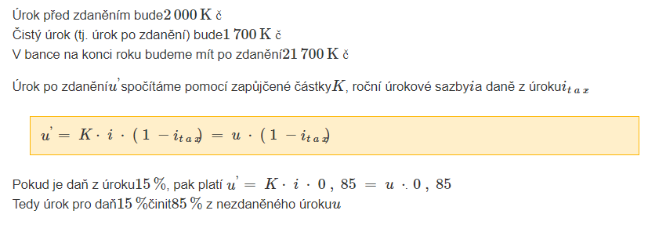

Slide 45
Úlohy

Slide 47
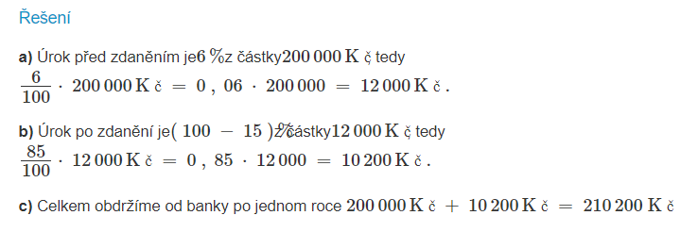

Slide 49
Děkuji za pozornost a přeji pěkný den ☺

